Slide 1
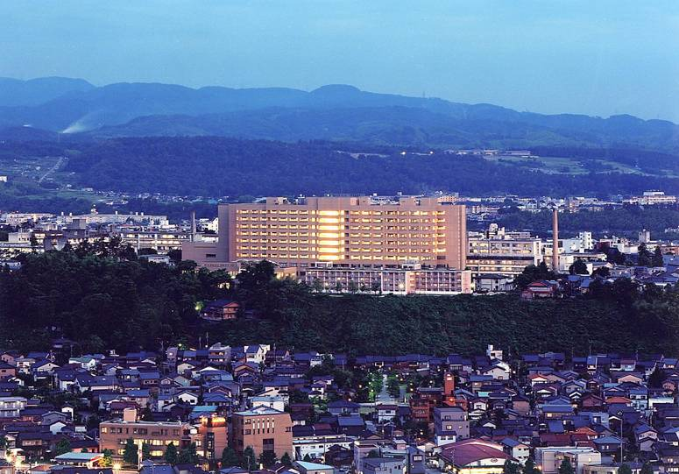
金沢大学附属病院 初期臨床研修プログラム 説明会

Slide 2
金沢大学附属病院初期臨床プログラム
Ａ．プログラムの原則
１．本院と関連協力病院及び協力施設において作成した初期臨床研修プログラムに基づき，２年間の研修を行うものとします。
２．研修方針：行動目標，経験目標は「医師法第16条の２第１項に規定する臨床研修に関する省令の施行について」の目標を準用します。
３．研修医は，研修期間中，専門分野に偏らない全般的な初期臨床研修に専念するものとします。
４．研修医は，本院卒後臨床研修センターの所属（病院長あずかり）とします。
５．研修は，コアローテーション及び選択的なカリキュラムで行うものとします。

Slide 3
６．コアローテーションは，必修科目（内科，救急（麻酔を含む）,地域医療）と選択必修科目（外科, 麻酔科, 小児科，産婦人科，精神科）とし，行動目標・経験目標が達成できる機能をもったコース（科目）設定とします。
７．内科系志望者は内科より開始，外科系志望者は外科系より開始することができます。（２年時は年間指導医を指名して研修を開始します）
８．研修期間は，
原則 １年次 内科６か月，救急３ヶ月, 選択必修２科目以上３ヶ月,
２年次 地域医療１ヶ月,選択科目として残りの期間と設定します。
９．選択必修科目（外科，麻酔科，小児科，産婦人科，精神科）について
は，２科目以上研修することとします。尚、研修期間については，プログラム毎に異なり、原則３カ月以上とします。
10 ．選択必修科目の目標到達ができない場合には、選択科目を利用して、必ず目標到達を達成してください。
11． 選択科目の期間は，１科目１ヶ月以上とします。ただし，２Ｗ１Ｓに関しては２週間単位で偶数個選択します。

Slide 4
12. 基幹型での研修期間は８カ月以上、臨床研修協力施設での研修期間は
原則３カ月以内とします。
13．初期臨床研修期間中のアルバイトは禁止します。
14．年間指導医をもうけ，プログラムの構成とレポートの提出を含む初期臨床研修の総括的指導を行います。

Slide 5
金沢大学附属病院マッチング結果推移

Slide 6
金沢大学附属病院初期臨床プログラム
定員 ７６名（H24年度募集定員は未定）
Ⅰ 高度医療周辺プライマリ・ケアコース 5名
(大学病院2年間コース)
Ⅱ 地域医療連携実践コース 32名
(いわゆる たすきがけコース)
Ⅲ 内科系専門プログラム 7名
Ⅳ 外科系専門プログラム 25名
Ⅴ 麻酔科専門プログラム 3名
Ⅵ 特別プログラム・小児科コース 2名
Ⅶ 特別プログラム・産婦人科コース 2名

Slide 7
金沢大学附属病院初期臨床プログラム
定員 ７６名（H24年度募集定員は未定）
Ⅰ 高度医療周辺プライマリ・ケアコース 5名
(大学病院2年間コース)
Ⅱ 地域医療連携実践コース 32名
(いわゆる たすきがけコース)
Ⅲ 内科系専門プログラム 7名
Ⅳ 外科系専門プログラム 25名
Ⅴ 麻酔科専門プログラム 3名
Ⅵ 特別プログラム・小児科コース 2名
Ⅶ 特別プログラム・産婦人科コース 2名

Slide 8
金沢大学附属病院初期臨床プログラム
定員 ７６名（H24年度募集定員は未定）
Ⅰ 高度医療周辺プライマリ・ケアコース 5名
(大学病院2年間コース)
Ⅱ 地域医療連携実践コース 32名
(いわゆる 、たすきがけコース)
Ⅲ 内科系専門プログラム 7名
Ⅳ 外科系専門プログラム 25名
Ⅴ 麻酔科専門プログラム 3名
Ⅵ 特別プログラム・小児科コース 2名
Ⅶ 特別プログラム・産婦人科コース 2名

Slide 9
一般プログラム
～いわゆるスーパーローテーション～
（未来の無限の可能性）
必修科目
内科６ヶ月・救急３ヶ月・地域医療１ヶ月は共通
選択必修
２科目以上、３か月 → 選択科目 11ヶ月
外科 ・ 麻酔科 ・ 精神科 ・ 小児科 ・ 産婦人科
地域医療連携実践コース ： 大学１年・外病院１年
高度医療周辺プライマリ・ケアコース ： 大学２年

Slide 10
北陸の医療体制の特徴
各地域の拠点病院（中核協力病院）に患者
（特に救急の患者）が集中している
→ 症例は豊富であり研修にはうってつけ
地域住民の信頼が厚く医療を行いやすい
金沢大学病院と中核協力病院で研修を受ければ，common diseaseから難病まで多様性に富む多くの症例を経験することができる．

Slide 11
Ⅱ地域医療連携実践コース(たすきがけ)
定員 ３２名
中核協力型臨床研修病院
１ 国立病院機構金沢医療センター ２ 石川県立中央病院 ３ 金沢社会保険病院 ４ 浅ノ川総合病院 ５ 金沢市立病院 ６ 石川県済生会金沢病院 ７ 金沢赤十字病院 ８ 国家公務員共済組合連合会北陸病院 ９ 公立松任石川中央病院 １０ 芳珠記念病院 １１ 小松市民病院 １２ 加賀市民病院 １３ 公立能登総合病院 １４ 恵寿総合病院
１５ 黒部市民病院 １６ 富山市民病院 １７ 富山赤十字病院 １８ 高岡市民病院 １９ 厚生連高岡病院 ２０ 富山県済生会高岡病院 ２１ 市立砺波総合病院 ２２ 福井県立病院 ２３ 福井県済生会病院 ２４ 市立敦賀病院 ２５ 舞鶴共済病院 ２６ 横浜栄共済病院
２７ 公立羽咋病院

Slide 12
専門プログラム
～将来なりたい科の決定している人向け～
（医局の多大なバックアップ）
必修科目
内科６ヶ月・救急３ヶ月・地域医療１ヶ月は共通
選択必修の種類・期間が若干異なる
その分選択科目の期間が若干異なる

Slide 13
Ⅲ内科系専門プログラム
定員 ７名
将来内科医師(旧第１内科，旧第２内科，旧第３内科，神経内科，神経科精神科，放射線科，皮膚科，がん高度先進治療センター)を目指す医師を対象とし本院を中心に２年間の研修を行い，医学・医療の社会的ニーズに応じた幅広い基本的な内科臨床能力（態度・技能・知識）を修得させるプログラムです。
選択必修
２科目以上、３か月 → 選択科目 11ヶ月
外科 ・ 麻酔科 ・ 精神科 ・ 小児科 ・ 産婦人科

Slide 14
Ⅲ内科系専門プログラム
定員 ７名
将来内科医師(旧第１内科，旧第２内科，旧第３内科，神経内科，神経科精神科，放射線科，皮膚科)を目指す医師を対象とし本院を中心に２年間の研修を行い，医学・医療の社会的ニーズに応じた幅広い基本的な内科臨床能力（態度・技能・知識）を修得させるプログラムです。
例
１年目 内科（本院・中核協力型臨床病院） ６ヶ月
救急（中核協力型臨床病院） ３ヶ月
選択必修（中核協力型臨床病院） ３ヶ月
２年目 選択（本院・他機関） １１ヶ月 （← 内科）
地域医療 １ヶ月

Slide 15
Ⅳ外科系専門プログラム
定員 ２５名
将来外科系(旧第１外科，旧第２外科，整形外科，泌尿器科，眼科，耳鼻咽喉科，脳神経外科)を目指す医師を対象とし本院を中心に２年間の研修を行い，医学・医療の社会的ニーズに応じた幅広い基本的な外科臨床能力（態度・技能・知識）を修得させるプログラムです。
選択必修
外科系３ヶ月、麻酔科２ヶ月 → 選択科目９カ月

Slide 16
Ⅳ外科系専門プログラム
定員 ２５名
将来外科系(旧第１外科，旧第２外科，整形外科，泌尿器科，眼科，耳鼻咽喉科，脳神経外科)を目指す医師を対象とし本院を中心に２年間の研修を行い，医学・医療の社会的ニーズに応じた幅広い基本的な外科臨床能力（態度・技能・知識）を修得させるプログラムです。
例
１年目 外科（本院） ３ヶ月
内科（中核協力型臨床病院） ６ヶ月
救急（中核協力型臨床病院） ３ヶ月
２年目 選択（本院・他機関） ９ヶ月 （← 外科）
麻酔科（本院） ２ヶ月
地域医療 １ヶ月

Slide 17
Ⅴ麻酔科専門プログラム
定員 ２名
将来麻酔科医を目指す医師を対象とし本院で２年間の研修を行い，基本的な診療能力を身に付けるとともに，将来の麻酔科専門医としての基礎的能力を身に付けさせるプログラムです。
選択必修
麻酔科３か月 １科目1ヶ月選択 → 選択科目 10ヶ月
外科 ・ 麻酔科 ・ 精神科 ・ 小児科 ・ 産婦人科

Slide 18
Ⅴ麻酔科専門プログラム
定員 ２名
将来麻酔科医を目指す医師を対象とし本院で２年間の研修を行い，基本的な診療能力を身に付けるとともに，将来の麻酔科専門医としての基礎的能力を身に付けさせるプログラムです。
例
１年目 麻酔科 ３ヶ月
内科 ６ヶ月
救急 ３ヶ月
２年目 選択必修 １ヶ月
選択（本院・他機関） １０ヶ月 （← 麻酔科）
地域医療 １ヶ月

Slide 19
Ⅵ特別プログラム 小児科コース
定員 ２名
将来小児科医を目指す医師を対象とし本院を中心に２年間の研修を行い，基本的な診療能力を身に付けるとともに，将来の小児科専門医としての基礎的能力を身に付けさせるプログラムです。
選択必修
小児科３か月 １科目１ヶ月選択 → 選択科目 10ヶ月
外科 ・ 麻酔科 ・ 精神科 ・ 小児科 ・ 産婦人科

Slide 20
Ⅵ特別プログラム 小児科コース
定員 ２名
将来小児科医を目指す医師を対象とし本院を中心に２年間の研修を行い，基本的な診療能力を身に付けるとともに，将来の小児科専門医としての基礎的能力を身に付けさせるプログラムです。
例
１年目 小児科 ３ヶ月
内科 ６ヶ月
救急 ３ヶ月
２年目 選択必修 １ヶ月
地域医療 １ヶ月
選択（本院・他機関） １０ヶ月 （← 小児科）

Slide 21
Ⅶ 特別プログラム 産婦人科コース
定員 ２名
将来産婦人科医を目指す医師を対象とし本院を中心に２年間の研修を行い，基本的な診療能力を身に付けるとともに，将来の麻酔科専門医としての基礎的能力を身に付けさせるプログラムです。
選択必修
産婦人科３か月 麻酔科２ヶ月 → 選択科目 9ヶ月

Slide 22
Ⅵ特別プログラム 産婦人科コース
定員 ２名
将来産婦人科医を目指す医師を対象とし本院を中心に２年間の研修を行い，基本的な診療能力を身に付けるとともに，将来の麻酔科専門医としての基礎的能力を身に付けさせるプログラムです。
例
１年目 産婦人科 ３ヶ月
内科 ６ヶ月
救急 ３ヶ月
２年目 麻酔科（本院） ２ヶ月
地域医療 １ヶ月
選択（本院・他機関） ９ヶ月

Slide 23
大学病院の贅沢な環境
沢山の先輩医師の存在
より高い理想へ接する機会
時間的な余裕があるため個々のペースで研修できる
多くの同級生に囲まれている

Slide 24
より質の高い経験を積める大学での研修は、一生の財産になるはずです。

Slide 25
